Slide 1
學習共同體課程設計與實施
麗山高中 藍偉瑩

Slide 2
出發點
競爭教育
學生「從學習中逃走」
學生「學力下降」

Slide 3
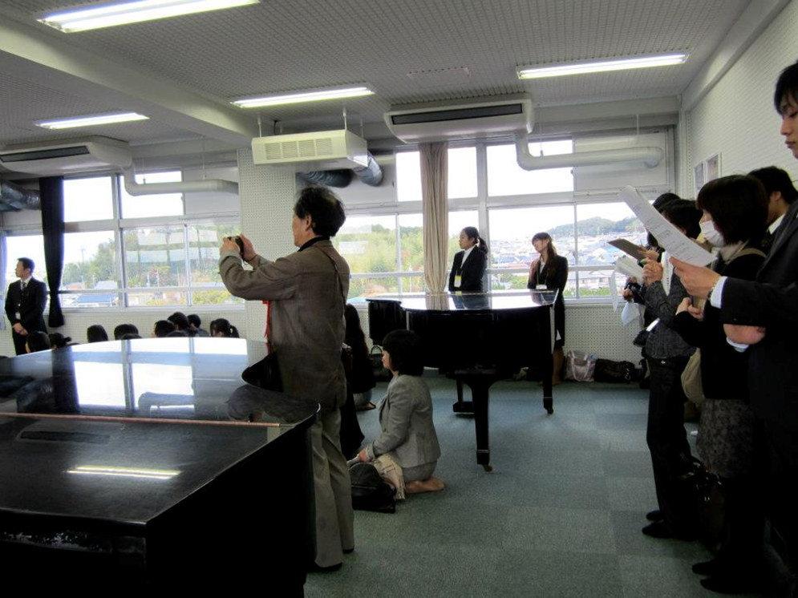
1995年佐藤學教授提出
多元、多層次的學習概念，藉由語言活動，把學習重新界定為「意義與關聯的建構」

Slide 4
最初的學習
父母與嬰孩的對話~~~

Slide 5
孩童的文化發展會出現兩次：第一，是社會層次，第二則是個體層次。第一是發生在個體間，然後才發生於個體內。這不但發生於孩童功能的發展，也發生於注意力、邏輯記憶或概念的獲得。
(Vygotosky, 1978, p.57)

Slide 6
學習是一種語言活動(1)
當代社會文化理論學家(如Wertsch, 1991; Wells, 1999; Daniels, 2001)跟隨著維高思基(Vygotsky, 1978)的觀點，強調語言使用與社會互動在理解世界的教育活動中是重要的。

Slide 7
學習是一種語言活動(2)
社會互動可以促進個體的智識發展：許多教育研究結果也顯示，學生透過外顯的語言與協同活動，其學習成效勝過非語言的活動。
鷹架理論是教育心理學的重要理論，屬於社會建構論的一支，其內涵說明學生透過同儕或教師的協助，其學習成效將較個體自己學習更佳。
課程設計的鷹架
同儕討論的鷹架

Slide 8
學習是一種語言活動(3)
教室的重心在於學生，由學生討論協商，進而建構知識，培養能力。
對於發言有信心的學生可以藉由互動過程聽到更多的觀點；而對於安靜的學生有機會回應甚至能提出想法，不再只是接受，更能相互挑戰想法。
以學生的互動為教學活動時，老師的角色變成了協同的一員，與學生一起進行以分享為目的的活動，教室轉變為更開放、有趣與參與的氛圍。

Slide 9
學習是……
透過和事物的相遇與對話──構築世界；
與他人的相遇與對話──構築同伴；
與自己的相遇與對話──構築自我，
思考啟動才是學習成立！

Slide 10
培養學生具備因應未來世界的能力
Google世代的學習
素養的培養
思考的習慣
終身學習
全球化公民

Slide 11
改變哲學觀
教的多，不如學的多。
學生有能力學習。
學習是值得等待的。
成績是副產物，學習才是王道。
尊重每一個學生，帶起每一個學生，相信每一個學生。

Slide 12
教學設計的理念

Slide 13
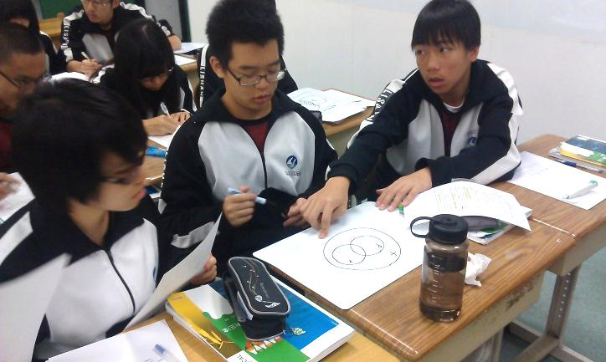
學習共同體中的課程
一般所稱的課程是「教師要教什麼」。
學習共同體的課程是「提供學習的經驗」。
課程是提供學習的軌跡，要創造學習的經驗，這樣的經驗不是在辦公室裡創造出來的，而是在教室裡慢慢創造出來的。
上完課，課程設計才算完成。

Slide 14
課程設計的轉變(1)
課程性質決定學習的品質、類型與方式，有什麼樣的課程，就有什麼樣的學習。
對話性學習，必然以建設對話性課程為基礎。
跳脫原有的“課本架構”
想想如何說(編)一個故事 是允許參與者擴充內容的，讓學生隨著故事冒險 旁邊有老師與同學一起作伴，甚至是一起寫一段屬於你們的經歷。
課程設計的結果不只是知識的學習，更是能力的培養。

Slide 15
課程設計的轉變(2)
過去的課程設計─階梯型
目標→達成→評價
具體設定教學內容的目標，有效地將達到此一目標的活動組織到教學過程中，並用考試評價達到目標的程度。
現在的課程設計─登山型
主題‧探究‧表現
設定做為教學內容核心的主題，學生以多元方式展開活動的、協同的、探究的學習，並能相互表現和共享學習的成果。

Slide 16
傳統的課程設計 vs. 新的課程設計
重視教科書或教材內容↔重視大概念
以教材內容編寫教案↔以課程標準來編寫教案
依據課綱標準↔教師可審視課程標準
學習的內容由 教育部決定↔教師有部分自主權

Slide 17
創造課程
學習經驗的「設計」
創造學習經驗的「教室實踐」
對於學習經驗進行「反思與評價」
教室實踐
設計
反思評價
設計
反思評價

Slide 18
創造課程的中心課題
以學生的認知興趣和需要為基礎的單元主題
主題探究的素材或資料
促進學生探究和交流(互動)活動的學習環境
學習發展性的預見(Jump的可能)

Slide 19
學習經驗的設計
將學生與對象物、其他學生和自我的接觸與對話作為單元並加以組織。
將活動的、協同的與反思的學習作為單元並加以組織。
教室實踐
活動的
協同的
課程設計
主題
探究
反思的
表現

Slide 20
課程實例(一)
高三化學科─可逆與不可逆
高三化學科─化學平衡

Slide 21
課程設計實例說明
主題：全球暖化
探究：閱讀文本，資料分析、圖表判讀。
探究不只是動手操作，語言(聽、說、讀、寫)也是一種探究活動。
實驗設計、變因設計、形成假說、資料分析、圖表判讀等都是探究。
將資料與主張連結(提出論據)，這也是探究。
表現：將所理解的文本知識與化學概念，和同儕討論與分享。

Slide 22
課程設計實例說明
活動的：討論、表現。
協同的：聆聽他人的想法；說出自己的疑惑；提出自己的想法；促進彼此的思考；提升思考的層次。
反思的：藉由聆聽同學，並與同學討論，可對於自己的想法進行反思的思考，再提出，讓協同的活動持續，進而產生跳躍式的學習。

Slide 23
實例的設計脈絡
先確定活動目的
了解化學平衡的意義
了解化學平衡常數與方程式的關係
了解化學平衡常數的計算
了解影響化學平衡的複雜因素
培養分析圖表的能力
培養閱讀理解的能力
找尋對應的主題：全球暖化，碳循環的平衡。
故事脈絡與問題決定
課程實施、反思與修改
以活動取代形成性的評量

Slide 24
課程設計的實務

Slide 25
共同備課的方式
同領域備課
就某單元重點共同對話討論，設計教材、教法和評量。
分工：分配不同單元進行學習活動設計(含媒材)，而後教師們共同對話討論修改設計，提供同學年老師使用。
跨領域備課
主題特色課程：另成立課程發展小組。
小型學校：同領域教師數較少，可採取老師以說課方式，將活動設計在教師學習共同體（PLC）內模擬試教，而後透過共同對話討論修改設計。
跨校備課

Slide 26
教學設計的步驟
教學設計的要素，包含目標、教學和評量，這三要素相互關連。
教學設計前，教師先閱讀課程綱要，瞭解各學科的課程目標和學科特質後，秉持學習者中心和逆向教學設計（Backward Design）的理念進行設計。
逆向教學設計（Backward Design）是從學生學習觀點回推課程發展的模式，也就是教師先要考慮如何以具體客觀資訊檢視學生理解的程度，再回推課程之設計 (Wiggins & McTighe, 2005）。

Slide 27
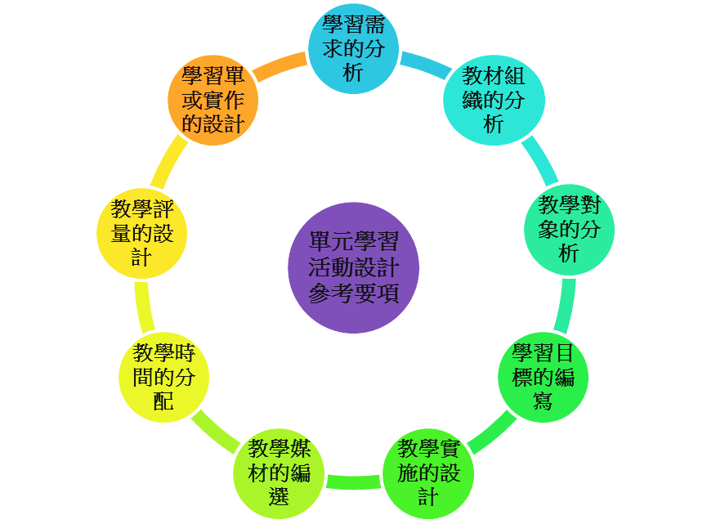
教學設計的步驟

Slide 28
教學設計說明(1)
學科本質的理解：熟悉課程綱要，了解學科的課綱目標和學科特質，內化為學科的教學理念。
例如：碰撞學說(粒子觀點、機率問題)→有效碰撞頻率與反應速率的關係→有效碰撞頻率的影響因素。
教材的重新解構。
如果全年級實施，則可依據學生的學習，重新安排教學單元順序。將教材重新解構，再建構。
如果只有自己或部分教師實施，則可將章節內的單元做合宜的安排。

Slide 29
課程實例(二)
國二理化科─氣體性質

Slide 30
課程的解構與重構
同一章節的概念間的關係，重新鋪陳與串聯。
跨章節概念的關係分析，重新架構課程。
透過解構與重構的過程，幫助教材概念的串聯，也可以讓學生更了解科學概念間的關聯，不再是塊狀的知識學習。
這樣的做法更可幫助學生建立概念的架構，看似無序的有序發展。
重構課程，可節省更多時間，避免進度來不及的問題，學生也能學得更好。

Slide 31
課程實例(三)
高二化學科─碰撞學說

Slide 32
課程設計實例說明
主題：碰撞學說(參見附件二)
探究：閱讀文本、圖畫模型、數學模型。
圖畫模型：以粒子繪圖，表達有效碰撞。
閱讀文本→閱讀理解。
將圖畫模型轉化為數學模型→學習科學語言的使用。
圖表分析→了解影響有效碰撞的因素。
表現：將所理解的文本知識和同儕討論與分享，並嘗試提出數學模型。

Slide 33
課程的設計脈絡
先確定活動目的
了解有效碰撞的意義
了解影響有效碰撞頻率的因素
了解有效碰撞頻率與反應速率的關係
推導反應速率定律式
培養模型建立與閱讀理解的能力
概念由少與淺，漸漸深入，從日常語言，轉為科學語言。
課程實施、反思與修改
以建模活動進行，幫助學生思考粒子的微觀行為。

Slide 34
教學設計說明(2)
對一個單元教學有系統性、整體性的研究。
分析教材組織
學生可以自學的部分
教材重要概念和內容
學生的迷思概念或學習困難
可延伸跳躍的內容
分析學生的先備知識與必備知識：確認起點行為，以及須建構的基本概念。
確定單元學習目標：單元總目標，每一節課的目標。

Slide 35
教學設計說明(3)
問答式的教學：提問問題和學習單的設計─包含易、中和難等不同程度。若都是簡單的題目，學習難以發生，學生也易吵鬧。
導入(易)
開展─搭鷹架(中)
挑戰─伸展跳躍(難)
教材要有深度，能刺激學生學習，多準備一些課外的議題，把挑戰課題設定難一些 (1/3同學已解，2/3同學解到一半) 。

Slide 36
教學設計說明(4)
教學方法安排：可使用的教學媒體，可運用的教學方法，鷹架的設計(如何由已知到未知概念，由表面到深層概念)。
教學順序討論：以意義的產生為出發(不是塊狀的知識)。
教學過程討論：何時講述？何時小組活動？何時大班討論？ (關鍵概念一定要透過討論)
教學時間分配：老師說得少，學生說得多。
評量的命題：因應教學調整，加入開放式問題的元素。

Slide 37
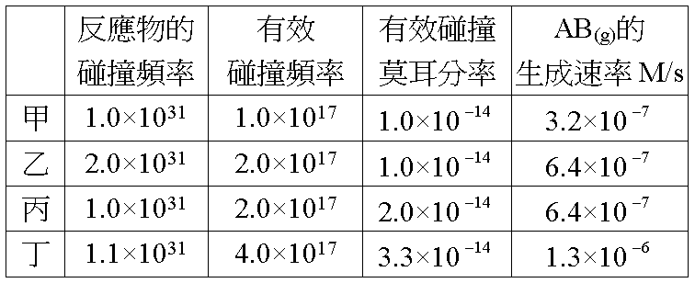
有效碰撞的影響因素
同一節課的安排：以碰撞學說為例
(有效碰撞頻率)
∝
(碰撞頻率)
×(能量因素)
×(位向因素)
1.濃度
2.溫度
1.溫度
2.催化劑
反應速率定律式
R = k [A]^{m} [B]^{n} 影響k的因素有那些?

Slide 38
跨章節的安排：反應速率與化學平衡
反應速率的教學順序：碰撞學說→反應速率定律式→影響反應速率的因素
碰撞學說如前一頁所述，已帶入反應速率定律式(速率常數)以及影響反應速率因素，故學生在學習後面單元時便很容易進入狀況。
影響反應速率的單元，帶入可逆反應的反應速率變化，讓學生開始熟悉可逆反應。
探討溫度對反應速率與化學平衡的影響
催化劑對反應速率與化學平衡的影響
以阿瑞尼士方程式，探討平衡常數與速率常數的關係→以分析溫度與催化劑未和對平衡結果的影響不同。

Slide 39
記憶的知識要如何設計(1)
科學科目的記憶知識，背後常是有原理存在的。
除了讓學生自學外，如何幫助學生理解或找尋規則。
例如：有機化合物的性質
哪些官能基的化合物能溶於水？
你覺得它們的結構有何相似處？
你覺得這些官能基和溶於水的性質間有何關係呢？

Slide 40
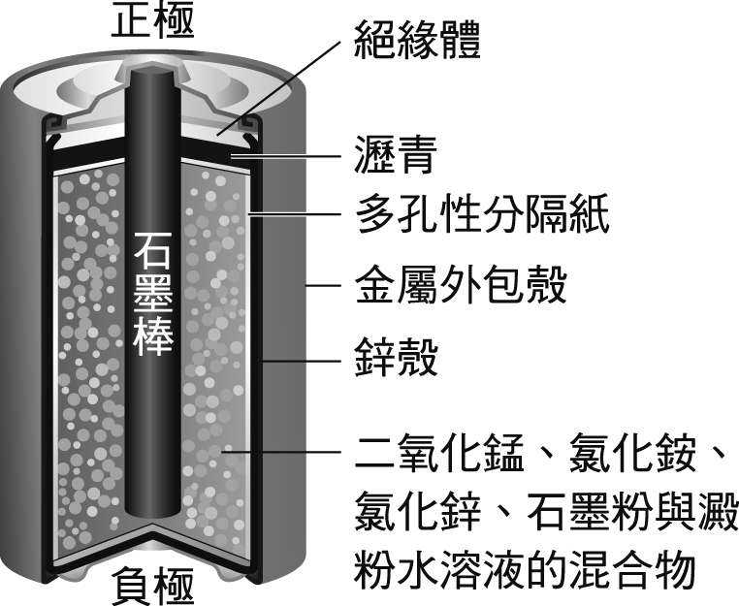
記憶的知識要如何設計(2)
例如：常見的化學電池
右圖是碳鋅電池，也就是常見的乾電池。正極(陰極)是以碳棒為電極，負極(陽極)是以鋅片為電極。
陽極是由鋅發生反應，你能寫出它的半反應式嗎？
陰極的碳棒並不參與反應，只傳遞電子，這樣的電極稱為「惰性電極」。陰極真正反應的是NH₄⁺與MnO₂。NH₄＋離子還原產生氫氣與氨氣，釋出的氫再被二氧化錳所氧化。你能寫出NH₄＋的半反應式與MnO₂和氫氣的反應式嗎？
若合併上述陰極與陽極半反應式，則總反應式為何？

Slide 41
Jump課程的設計
更深入的理論探討
大學理論的導入：不是為了超前，是為了讓學生更理解。
例如：理想氣體單元導入「凡得瓦理想氣體修正方程式」；反應速率導入阿瑞尼士方程式；化學平衡導入「亂度」的概念。
更複雜的問題情境
挑戰學生的理解，培養學生的閱讀、分析與讀圖表等等能力。
更複雜的變因考量：多變因的問題情境。

Slide 42
科學課程設計

Slide 43
科學的學科本質
科學
科學思考：歸納、演繹、借繹等邏輯思考方式
科學論證：資料→假說→實驗→結論
資料→論據(理論支持)→結論
科學知識的產生
科學社群的活動
學科本質─以化學為例
以微觀粒子觀點，探討巨觀的物質特性，以及物質的反應。
了解化學原理及應用與實驗活動學習。

Slide 44
科學課程活動的類型
閱讀文本
異例討論
類比
預測─觀察─解釋(prediction─observation─explanation, POE)
建立模型
圖畫模型
實體模型
數學模型
實驗活動

Slide 45
閱讀文本
電負度文本閱讀(參見附件四)
高二上第三章介紹電池，電池原理為氧化還原反應。故先教授氧化還原單元，以便學生能了解半反應。
但氧化還原反應的基礎原因是氧化數，這是由於由於化合物中不同原子對於共用電子對的吸引程度不同，即電負度不同，所造成之一種「假想電荷」。故先讓學生閱讀電負度的文本。
動動腦問題的引導。

Slide 46
異例討論
當既有的概念發生某種衝突時，學生會將它視為異例。
例如：二氧化碳與鎂的反應
將鎂置於CO2中讓學生討論為何鎂會燃燒…

Slide 47
類比
有一天小凱、小雯與小平三個人一起到餐廳用餐，餐廳只剩下一張六邊形桌子的座位，共有六張椅子。請問他們有幾種座位關係的安排方式呢(坐隔壁是一種，中間空一張椅子又是另一種，依此類推)？
類比：C₆H₃FClBr
同上題，但只有其中兩個人再加上有一個海綿寶寶的布娃娃到餐廳用餐。海綿寶寶的布娃娃可以自己單獨座一個位子，也可以由其中一人抱在手上。這樣有幾種座位安排方式呢？
類比：C₇H₇Cl

Slide 48
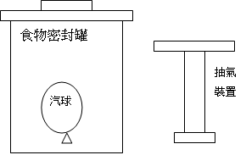
POE活動
步驟(觀察)
將汽球置於食物密封罐中(如圖)。
抽氣後，觀察汽球體積變化。
結果預測與解釋(預測)
實驗結果與解釋(解釋)

Slide 49
建模
粒子模型
已知反應物BrNO_{(g)}反應後生成Br_{2(g)} 與NO_{(g)}，化學反應方程式如下：
2BrNO_{(g)} → Br_{2(g)} + 2NO_{(g)}
BrNO_{(g)} 可表示為 NO可表示為 Br₂可表示為
請畫出上述反應物間所有可能的碰撞情形，其中哪些情形可使反應發生？
數學模型，例如：反應速率定律式
R ∝(有效碰撞頻率)
∝
(碰撞頻率)
×(能量因素)
×(位向因素)
濃度或分壓
速率常數

Slide 50
實驗活動
例如：七個杯子
推論
【提示1：各杯子的杯號，即為其內所滴溶液的滴數。】
【提示2：溶液種類可能為NaOH_{(aq)}、HCl_{(aq)}、酚酞、BTB。】
步驟 | 實 驗 流 程 | 顏 色 變 化
1 | 取7號杯子，加約半滿水
2 | 將7號杯子的溶液，倒入1號杯子中
3 | 將1號杯子的溶液，倒入2號杯子中
4 | 將2號杯子的溶液，倒入3號杯子中
5 | 將3號杯子溶液的 ，倒入4號杯子中
6 | 將4號杯子的溶液，倒入5號杯子中
7 | 將5號杯子溶液的 ，倒入6號杯子中

Slide 51
其他的可能
科學史討論
例如：光的波動說與粒子說之爭、統計熱力學、氧的發現…
議題討論
例如：全球暖化、RCA汙染事件…
角色扮演

Slide 52
課程的實施

Slide 53
如果想進行學習共同體…
建構「安心學習」、「熱衷學習」的環境。
學生趴睡的情況增加，沒有趴睡的學生一直努力的寫筆記，老師寫什麼學生就寫什麼，看起來很認真，實際上沒有在思考。

Slide 54
學習從聆聽開始
學習的本質：被動的自發性活動
奠定在聆聽他人意見的基礎上
觀看的是觀察者；而聆聽的才是參與者
聆聽
對話
學習

Slide 55
不可思議的「協同學習」
低學力孩子能「一蹴可幾」嗎？
片斷學習被串聯的可能性
保障低學力參與、豐富學習經驗的可能
可以不像爬樓梯、而是跳躍式的成功
提供較高層程度的學習機會。
互相學習－非互相教導
展開互動
形成問話： 「嘿，這裡該怎麼做？」
引導低學力孩子，養成向同學請教的習慣與自信。
先和旁邊同學商量，解決不了再問老師。

Slide 56
教學型態的轉變(1)
克服閒談
多問，少提供解答─要能忍住不說。
幫助同組或跨組學生間的想法串聯
老師不是綜藝節目主持人，不要搞笑。
構築相互聆聽與互幫互學的關係。
保障效率
追趕教學進度 v.s.成為「學習專家」。
豐富學生學習經驗的效率、伸展跳躍。

Slide 57
教學型態的轉換(2)
如何不讓教學進度落後？
單元展開、有效組織：該壓縮就壓縮、該拓展就拓展。
設定高於一般程度的課題，協同學習就能夠整合基礎性與發展性的教學內容，實現互幫互學，創造「伸展跳躍」的學習空間。
卓越的追求

Slide 58
教學型態的轉換(3)
何時實施小組學習？
小組學習的核心意義在於挑戰「伸展跳躍」的協同學習。
可以是設計好的小組學習。
也可是依課室狀況臨時性的小組學習：當教學過程中只有幾個學生舉手，多數學生浮現出困惑的表情時，就應當馬上組織小組的協同學習。
隨機分組，一組不超過4人為宜。
適時更換組別(大搬風)─可增加與不同同學協同的機會，彼此欣賞與尊重。

Slide 59
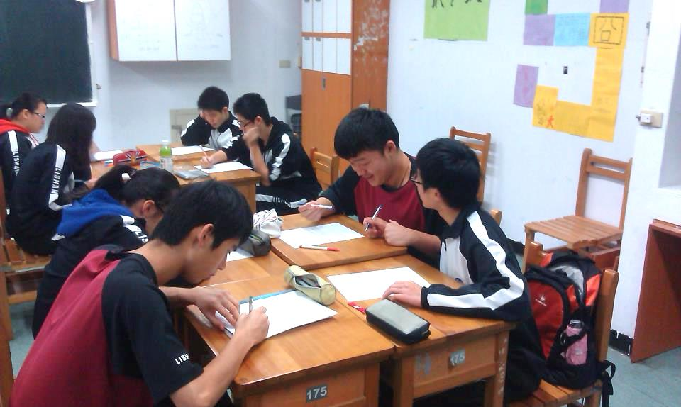
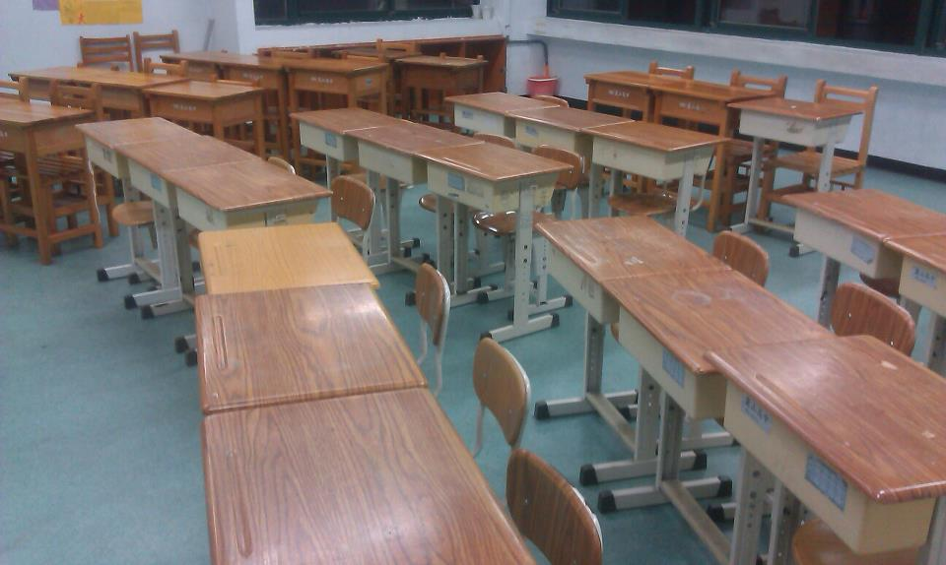
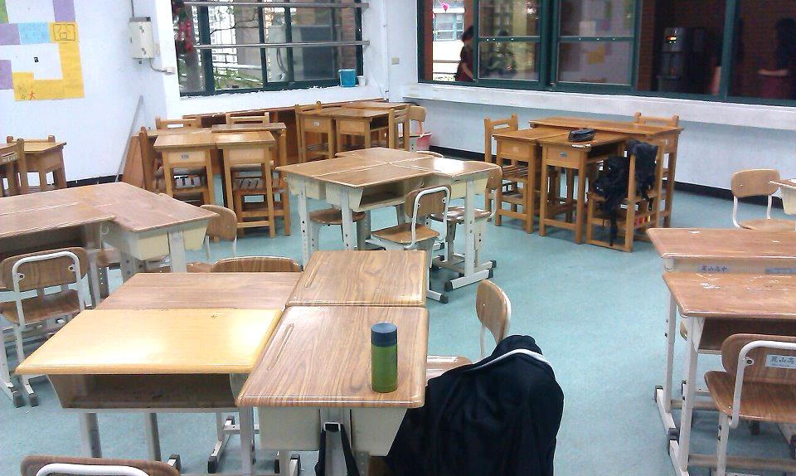

Slide 60
教學型態的轉換(4)
教師該做甚麼？
桌間巡視?
隨時回答個別提問?
關照無法成功參與小組的學生，促進其參與協同學習，不回答個別提問。
關照難以展開討論的小組、促進其小組的協同學習。
串連學生間的討論，串連學生與教材甚至於世界的互動。教師的串連能觸發與促進學生的學習。
好的發言與壞的發言都很重要。
回歸到知識的本質。

Slide 61
課堂上教師的工作
聆聽
串聯
回歸(知識原點)
提問

Slide 62
最後的提醒

Slide 63
保障學生學習
「學生的學習權」，是指學生必須有面對教材自我學習的權力。以往，這個面對教材的權力多被教師取代。
教師不該教教材，也不該用教材教，而是該引導學生學教材，讓學生與教材對話。
現在的課堂應該是：學生、同儕、教材、教師縱橫交錯地對話。

Slide 64
成為學習的專家
任何一個孩子得思考與挫折，都應當被視為精采的表現加以接納。
聆聽每個孩子的困惑與沉默。
教師責任不在於「上好課」、得到學生「好的回答」來組織教學，在於實現每一個學生的學習權。
尊重每一個學生的學習。
尊重教材所隱含的內在學習發展性。
尊重每一個教師自身所秉持的哲學。

Slide 65
你的第一步…
找一個你熟悉的課次。
寫下最重要的大概念。
寫下學生在此單元最可能產生的迷思概念或學習困難。
寫下學生應該學會的內涵(可以是知識，也可以是能力)。
寫下你認為有效的評量方式。
如果要讓學生學會，寫下你會問他們的問題。
檢視自己的想法：你的問題是否能引起討論？你覺得學生會有哪些可能的答案？

Slide 66
難度更高的設計─串聯與返回
學習共同體設計中的重要考量─課程必須在共學與互學的情境下進行，引發學生間、師生間或學生與教材間的互動，是課程設計的重點。
教學的設計應考量：
預測學生的回答
預想討論的引導
串聯的進行
上課節奏的掌握
值得深究的問題與概念
可以壓縮的時間
返回的內容

Slide 67
實施的建議
先從大班提問開始：提出思考的問題，一方面改變自己的上課節奏，一方面讓學生開始思考，並願意發言。
再由一節實施5-10分鐘開始，一個問題的分組討論也是一種進步。
再選擇較有把握的單元進行課程設計，實施一節到數節的分組討論。
掌握課程設計的重點後，逐步增加實施的時間。

Slide 68
簡報完畢 謝謝聆聽

Slide 69
學生的改變

Slide 70
學習參與的改變(1)
互學
學生是樂於討論的，因為這讓他們覺得上課生動多了。
學生發現透過討論，幫助他們想出自己獨自無法想通的問題。
尊重與欣賞
學生發覺，原來每個人都有不同的想法，即使是平常不多話或是不常表現的同學，都是非常有想法與創意。

Slide 71
學習態度的改變
比較有機會說出不懂的地方
可真正理解觀念，印象更深刻。
自主思考
思路變得有條理
課後會多做練習題
上課更投入
比較喜歡化學了
讀書效率更高了
不再只是死背或記憶解題方法
可以聽到更多不同的想法
上課精神變好，更專心。
看到同學會了，自己也要更努力。
自己想出的概念，更能內化成自己的。

Slide 72
學生的成長(1)
學生為了確認上課的概念理解後是否能運用，以便面對小考，故回家演練作業的情形比起過往來的理想。
考題變困難後，學生比以前更用心準備與應考，雖然小考平均分數變低了，但學校定期考查的表現卻提升了。
小考補考制度：不達標準需補考，補考同學可互教。
學生書寫作業的情況比以前更好，不但計算過程變仔細，也能自行補充或整理資料，使學習單內容更為豐富。

Slide 73
學生的成長(2)
學生懂得提醒與制止音量過大或影響秩序的同學。
學生主動詢問與要求增加小組討論的次數，期望透過與人討論更確定或豐富自己的想法；
學生發問的習慣養成，任何討論都會確認自己是真的理解。
學生更勇於說出自己不會之處，尋求同學或老師的協助。
不同班級有著不同的文化，需要時時提醒與溝通。

Slide 74
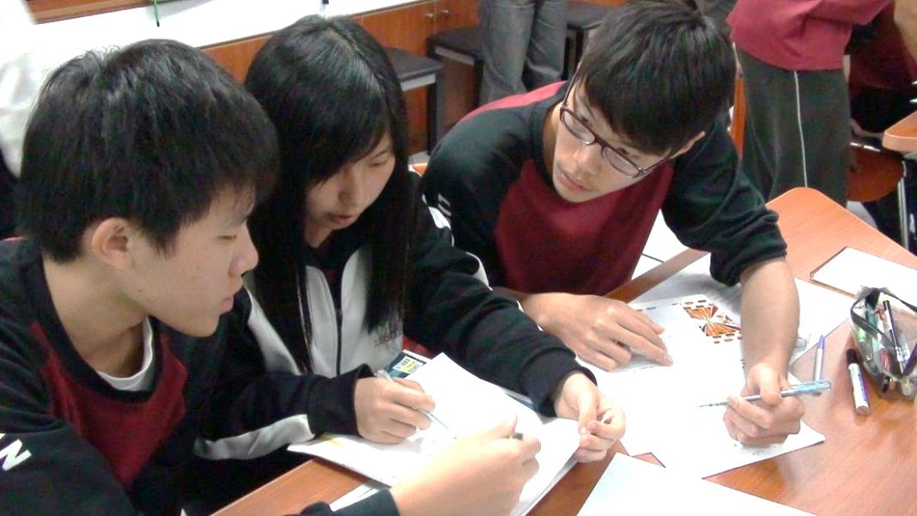
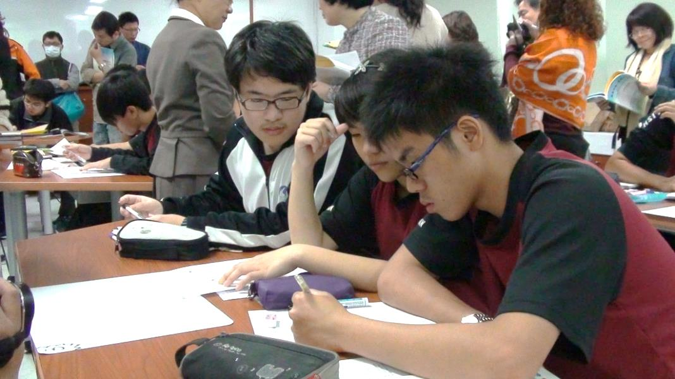
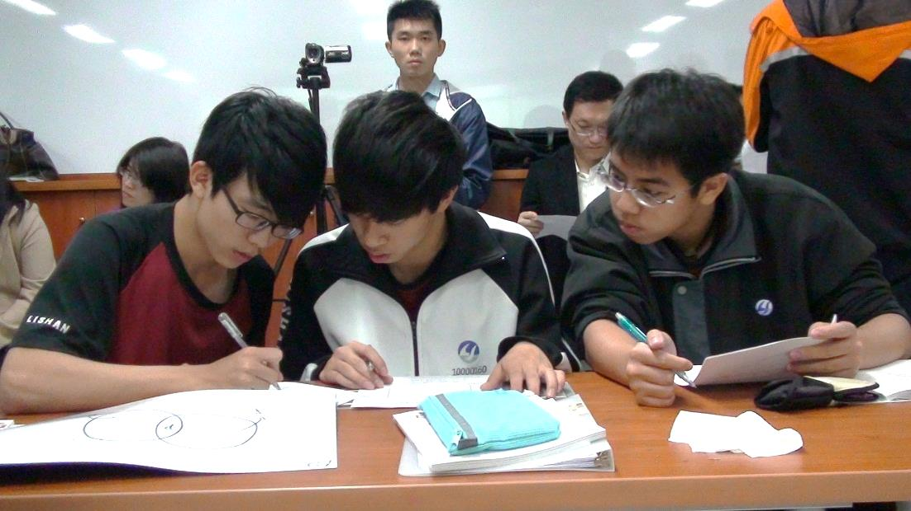
互幫互學、若無其事的體貼

Slide 75
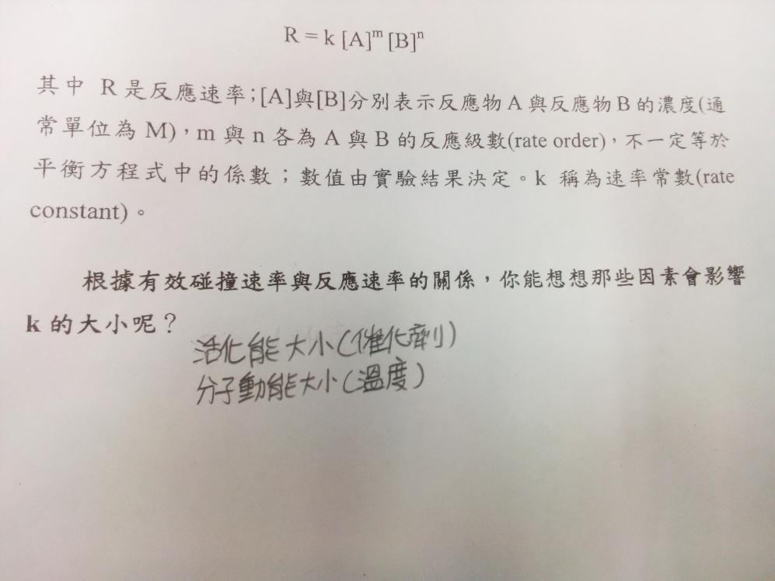
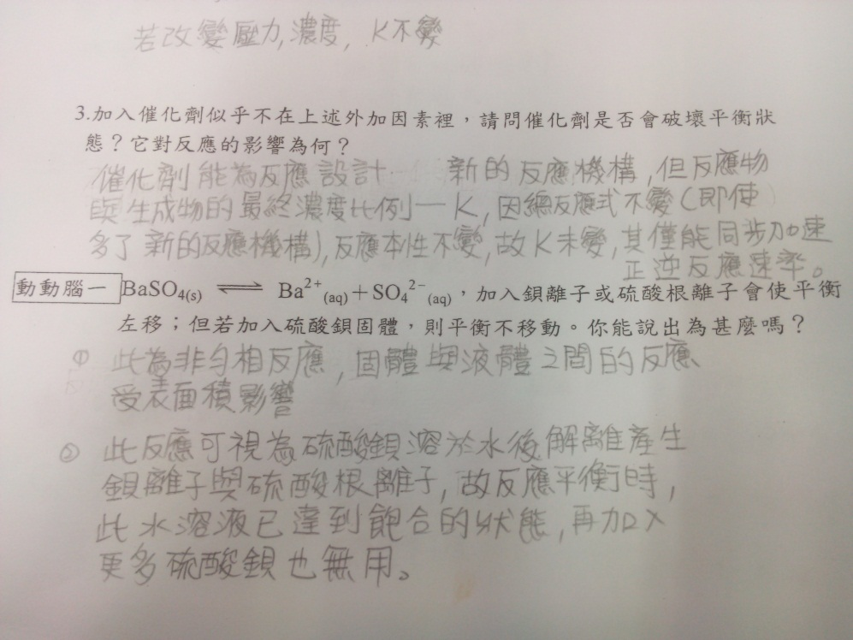
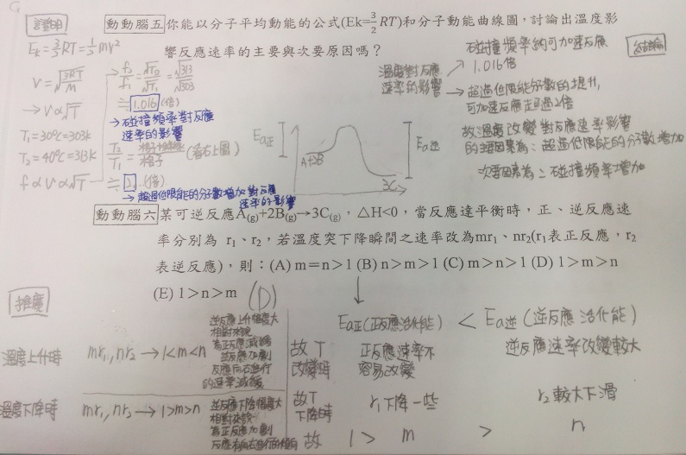

Slide 76
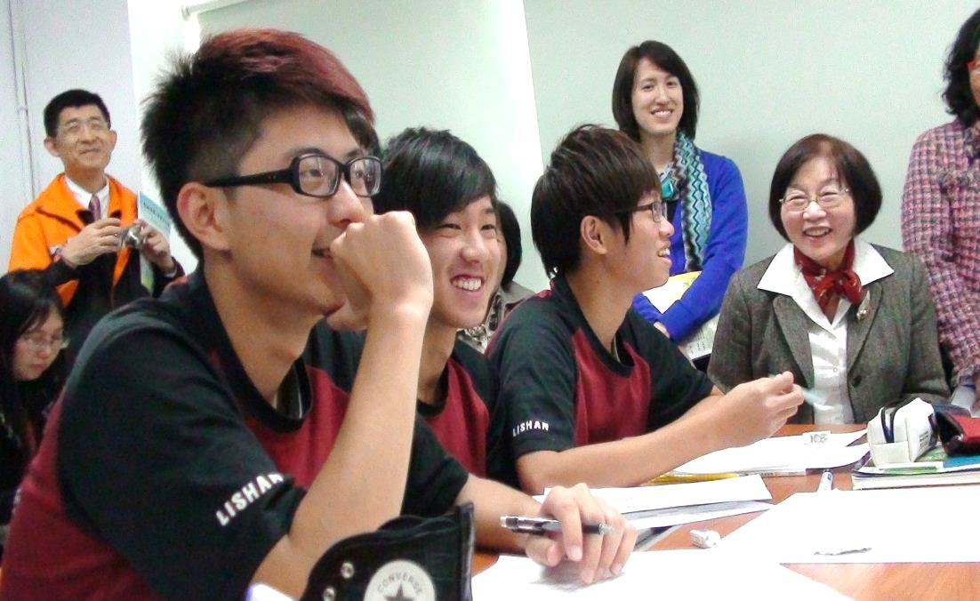
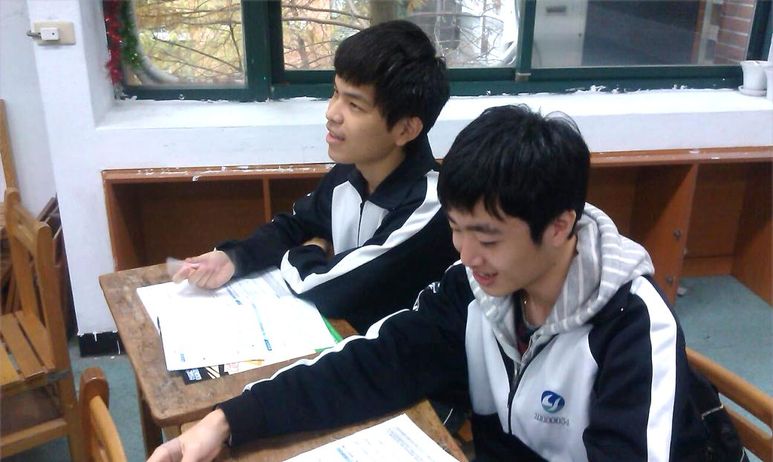
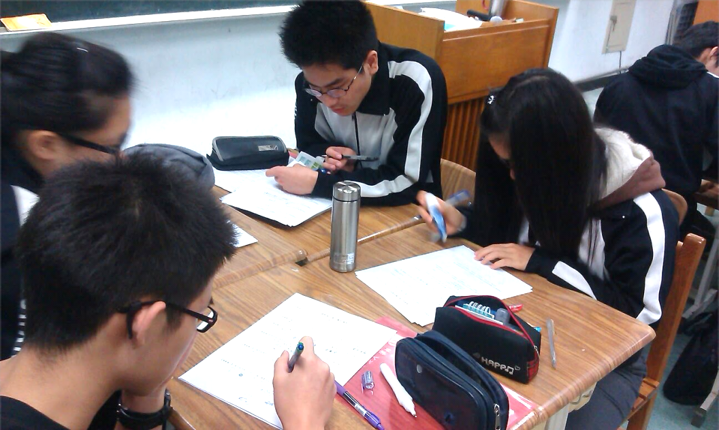
每個學生都有他學習的步調

Slide 77
問卷的結果
1月20日的問卷結果
喜歡學習共同體：34人；老師講述：28人；都喜歡：29人學生。
5月初的問卷結果
喜歡學習共同體：117人；老師講述：8人；都喜歡：10人。
成績表現提升：65人；退步：3人；差不多：67人。
上課就懂，回家讀起來輕鬆多了。課後的練習也是很重要的，不能只想只靠上課。

Slide 78
對學習的影響(學生感受)
比較有機會說出不懂的地方
可真正理解觀念，印象更深刻。
自主思考
思路變得有條理
課後會多做練習題
上課更投入
比較喜歡化學了
讀書效率更高了
不再只是死背或記憶解題方法
可以聽到更多不同的想法
上課精神變好，更專心。
看到同學會了，自己也要更努力。
自己想出的概念，更能內化成自己的。

Slide 79
重理解的課程設計

Slide 80
新的思維─逆向設計
第一階段：預期學習結果
第二階段：蒐集評量證據
第三階段：安排學習計畫
UbD的設計理念：重理解的課程設計(Understanding by Design)
理解才能產生有意義的推論
理解才能產生學習遷移

Slide 81
理解的六個層面
學生能透過一個以上的理解層面來表達學習結果，即可證明其真正理解。
說明：利用證據來證明、推論、描述、設計、證實合理，或證明某事的能力。
詮釋：從所學知識創造新事物，例如批評、提出類比和隱喻、做推論、建構意義、翻譯、預測，以及假設的能力。
自我認識：自我檢視、反省、評價、以及表達反省後的洞見、監控與修正自己的理解。
同理心：同理他人的情感或世界觀。
應用：將所學的知識用於真實情境，包含建構、創作、發明、實作、生產、解決以及測試的能力。
觀點：對相同事件、主題或情境的相對看法，形成分析和結論的能力。

Slide 82
第一階段：預期學習結果
課程目標(建議參考學科/領域課綱)
理解--透過本課程，學生將瞭解 . . .
哪些是核心的想法?
對這些核心想法有何具體期待的理解?
哪些迷思概念與學習困難是可預期的?
關鍵問題
哪些問題會引發探索、理解和學習的轉移？
知識--透過本課程，學生將…
在本單元學得哪些關鍵知識？
由於這些知識他們應該能作什麼？
技能--透過本課程，學生將有能力做…
將這些看作能付諸行動的能力

Slide 83
第一階段：「水溶液中酸鹼鹽的平衡」課程設計(1)
課程目標：
學生將理解水溶液中的物質變動與平衡，並能應用於說明或處理生活問題。
理解--透過本課程，學生將瞭解 . . .
布–洛酸鹼定義與共軛酸鹼對。
弱酸(鹼)的解離平衡。
鹽的種類與水溶液平衡。
酸鹼強度、酸鹼滴定、滴定曲線圖。
緩衝溶液的形成與應用。

Slide 84
第一階段：「水溶液中酸鹼鹽的平衡」課程設計(2)
關鍵問題
布─洛酸鹼學說和阿瑞尼士酸鹼學說有何不同？
水溶液中的平衡與酸鹼的強度的關係？
水溶液中的成分與反應的關係為何？
知識--透過本課程，學生將…
關鍵名詞：布─洛酸鹼學說、共軛酸鹼對、酸(鹼)的解離常數、鹽類、鹽的水解、當量點、終點、緩衝溶液。
酸與鹼的解離與平衡。
水溶液中的組成與反應的判斷。
物質的添加對於水溶液平衡的影響。

Slide 85
第一階段：「水溶液中酸鹼鹽的平衡」課程設計(3)
技能--透過本課程，學生將有能力做…
判讀與繪製酸鹼反應的曲線圖。
分析生活中與酸鹼相關的問題，並解決其所產生的問題。
正確操作酸鹼滴定實驗。
配製緩衝溶液。
學生分析—學生的迷思與困難…
學生常常難以判斷水溶液中應該進行何種反應。
緩衝液的配置。

Slide 86
第二階段：評量結果
表現活動及評量
將透過哪些作業/成果或活動展現學生所學的知識及技能？
要用哪些規準來評量?
其他證據
透過其他哪些證據（如：小考、測驗、學術提示、觀察、作業、日記）學生們將會展現所期望的成就？
學生們將如何回饋及自我評量他們的學習?

Slide 87
第二階段：「水溶液中酸鹼鹽的平衡」的評量
表現活動及評量
能夠在反應中找出布─洛酸與鹼，並能決定強弱。
能夠依據水溶液中的成分，判定反應與平衡的進行。
能夠處理緩衝溶液中加入不同酸或鹼溶液後的變化。
其他證據
隨堂測驗─例如：酸鹼的判定與強弱比較。
技能檢核─例如：(1)以0.1M NaOH滴定0.1M醋酸溶液，繪製其滴定曲線圖。(2)配製pH=5的緩衝溶液。
學生的自評和反省
上課討論過程中，反思自己對於酸鹼反應進行的判斷是否正確。

Slide 88
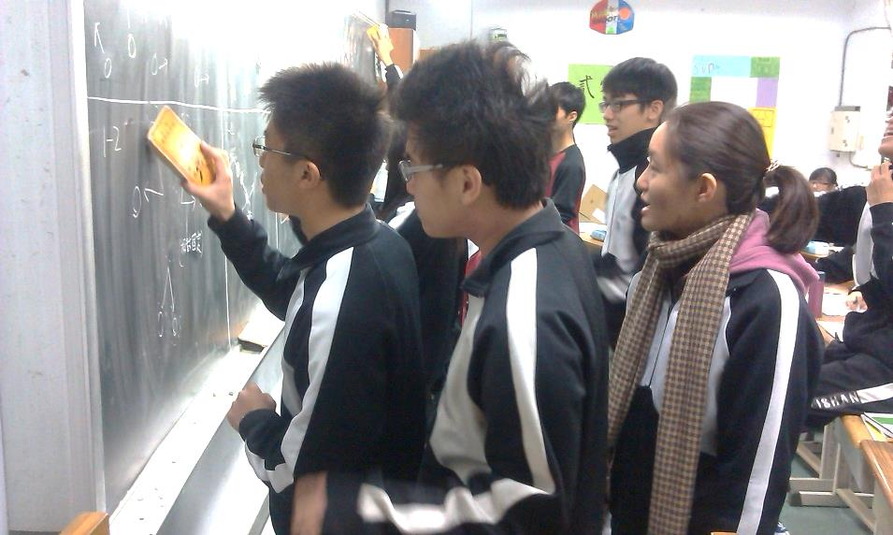
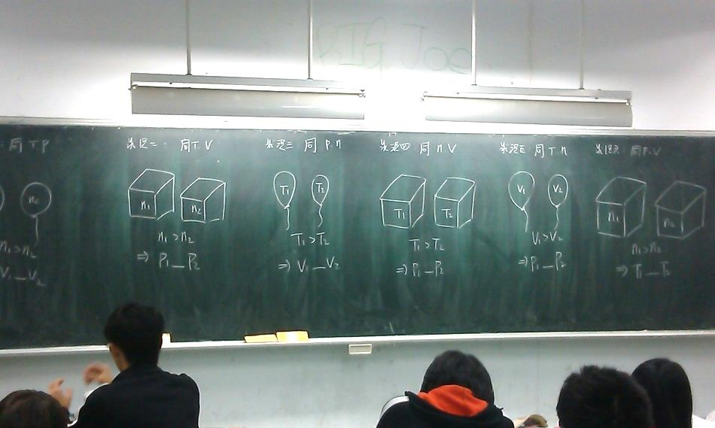
第三階段：學習計畫
學習計畫要涵蓋哪些學習經驗和指導會使學生能夠達到所期待的結果？

Slide 89
第三階段：「水溶液中酸鹼鹽的平衡」的學習活動
活動名稱 (時間) | 內容描述、流程、時間 | 學習指導 注意事項
認識緩衝溶液 (30分鐘) | 【開展活動】 1.內容：請學生分組討論在共軛酸鹼對溶液中加入強酸、強鹼與水後的pH值變化，並討論其原理與規則。 2.流程 (1)全班討論：CH₃COOH與CH₃COONa各0.1莫耳溶於1公升水中的pH值。(2分鐘) (2)全班討論：上述溶液中加入0.01莫耳鹽酸後的pH值。(3分鐘) (3)分組討論：上述溶液分別加入0.1莫耳鹽酸、0.01莫耳與0.1莫耳NaOH、九倍體積的水後，pH值大小。(15分鐘) (4)全班討論：pH值變化的原因，推導出規則與原理。(5分鐘) 3.學生活動：參與小組與全班討論。 | 1.留意學生對於平衡變動計算的掌握。 2.將活動與酸鹼平衡及反應做串聯。

